Slide 1
ГДОУ ТО «Новомосковский детский сад для детей с ОВЗ» Интеллектуально-познавательный проект: «Развитие элементарных математических представлений с помощью логических блоков Дьенеша у детей дошкольного возраста с ОВЗ»
Автор: учитель-дефектолог первой квалификационной категории
Варданян Евгения Фрунзиковна

Slide 2
Условия возникновения и становления проекта
Проект создавался на базе государственного дошкольного образовательного учреждения
Тульской области «Новомосковский детский сад для детей с ограниченными возможностями здоровья»
Формирование проекта происходило в процессе работы с детьми младшей группы.
Актуальность данной проблемы:
в настоящее время в связи с интенсификацией учебного процесса в общеобразовательных школах увеличилось количество детей, имеющих трудности в обучении; на сегодняшний день наблюдается тенденция увеличения числа детей, имеющих различные отклонения в состоянии здоровья и хронические заболевания и, как следствие, нарушения мышления.
обеспечение равных стартовых возможностей выпускников ДОУ, при поступлении в общеобразовательную школу;
Актуальность данного исследования:
обусловлена недостаточностью развития логического мышления у детей нашей группы и интересом педагогов группы к новым формам развития логического мышления у детей.

Slide 3
Инновационная направленность педагогического проекта заключается в следующем:
использование технологий развивающего обучения (логических блоков Дьенеша и палочек Кюизенера) в игровой форме в непосредственно-образовательной деятельности: области «Познание» и «Коммуникация»;
формирование у детей свойств внимания и мышления через активное сотрудничество всех участников образовательного процесса;
Цель проекта:
формирование и развитие у детей группы компенсирующей направленности с ОВЗ элементарных математических представлений посредством использования технологий развивающего обучения (логические блоки Дьенеша и палочки Кюизенера).

Slide 4
Задачи проекта:
Разработка и внедрение системы по использованию блоков Дьенеша для развития элементарных математических способностей у дошкольников.
Развитие умения у детей свободно общаться со взрослыми и сверстниками по поводу игр, обращаться с вопросами и предложениями, в том числе и по поводу игр, упражнений, придуманных и составленных самими детьми.
Создание необходимых условий для работы по данной проблеме – обогащение методического инструментария (изготовление карточек, таблиц).
Заинтересовать родителей проблемой развития элементов логического мышления средствами развивающих игр (логических блоков Дьенеша)
Способствовать проявлению исследовательской активности детей самостоятельных математических играх, в поиске решения задач разных видов, стремлению развития игры и поиску результата своеобразными, оригинальными действиями.

Slide 5
Новизна проекта.
Новизна опыта состоит в создании системы математических занятий, на которых посредством блоков Дьенеша педагог развивает логическое мышление.
Гипотеза проекта:
так как логическое мышление в дошкольном возрасте преимущественно проявляется через отдельные структурные компоненты, то их целостное развитие возможно посредством логических игр блоков Дьенеша при условии соблюдения психолого - педагогических требований, обеспечивающих одновременное воздействие на эмоциональную, когнитивную, мотивационную сферы ребенка путем решения системы логических задач:
овладение отдельными признаками предметов; проникновение внутрь предметной структуры;
объединение воспринимаемых признаков предметов;
словесный анализ признаков объекта;
группировка объектов на основе наглядно предложенных знаков.

Slide 6
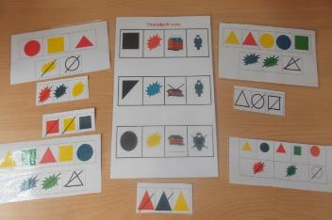
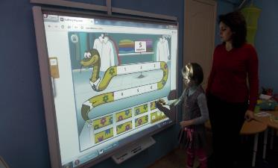
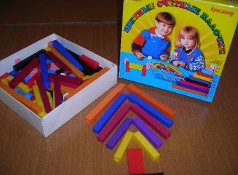
Средства обучения.
технические средства обучение: мультимедиа, использование видеоматериалов;
наглядно-дидактический(демонстрационный и раздаточный материалы)

Slide 7
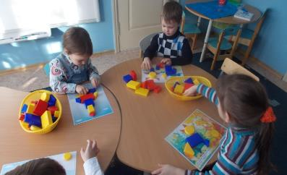
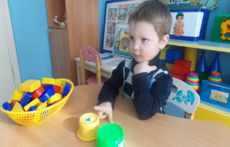
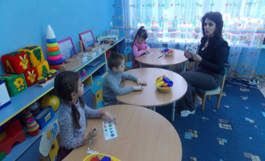
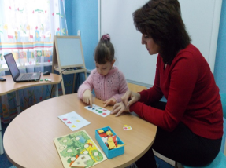
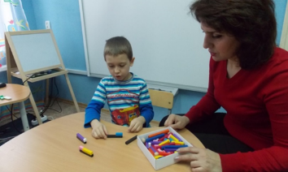
развивающая среда с подбором дидактических игр и упражнений:
для самостоятельной деятельности;
- Для совместной деятельности педагога и детей

Slide 8
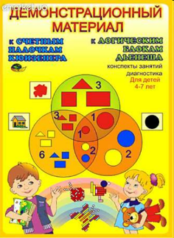
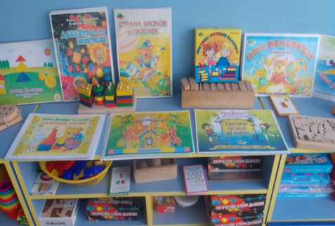
методические пособия для дефектолога детского сада, в которых раскрывается сущность работы по формированию внимания, мышления, памяти у детей в каждой возрастной группе;
учебно-познавательные книги для родителей

Slide 9
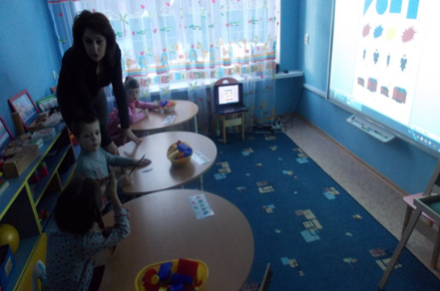
Методы работы:
наблюдение;
беседы;
практическая деятельность;
проблемные ситуации.
Формы работы:
с детьми:
Специально-организованная деятельность с использованием универсального дидактического материала;
подгрупповая и индивидуальная работа;
открытые занятия, выступления перед родителями и педагогами.

Slide 10
с родителями:
Консультация о подборе развивающих игр для ребенка 4 -5 лет.
Индивидуальные беседы с рекомендациями по каждому конкретному ребенку.
Совместный выбор и приобретение развивающих игр для группы.
Подбор и демонстрация специальной литературы, направленной на развитие логического мышления.
Разъяснительная и образовательная работа.
с педагогами:
Для педагогов дошкольного образовательного учреждения были предложены консультации, рекомендации по использованию универсального дидактического материала с целью развития логического мышления и познавательной активности дошкольников.
Опыт работы по теме «Развитие логического мышления у детей дошкольного возраста через использование на математических занятиях дидактического материала «Логические блоки Дьенеша » был представлен на педагогическом совещании ДОУ.
совместное планирование самостоятельной игровой деятельности.
разработана рабочая тетрадь и методические рекомендации к ней;
практические рекомендации для проведения игр с данным материалом.

Slide 11
Этапы реализации проекта.
I этап – подготовительный (август-сентябрь 2014г.)
II этап – диагностический (сентябрь – октябрь 2014 .)
III этап – основной (октябрь 2014 – апрель 2015.)
IV этап – итоговый (апрель – май 2015).
I этап – подготовительный (август-сентябрь 2014)
На первом этапе работы я изучила психолого-педагогическую, методическую литературу по
данной теме.
Далее мною было проведено анкетирование родителей, с целью выявления у них запросов по формированию внимания у детей как в ДОУ, так и дома.

Slide 12
II этап – диагностический (сентябрь – октябрь 2014)
Целью данного этапа было выявление исходного уровня развития логического мышления и уровень сформированности знаний элементарных математических представлений у дошкольников.
Для выявления уровня развития мыслительных операций мною использовались:
Методики Л.А. Венгера «Самое непохожее»
Методики Немова Р. С.- «Что здесь лишнее?» и «Нелепицы»
Методика Е.Л.Агаева - "Четвертый лишний".
III этап – основной (октябрь 2014 – апрель 2015)
По результатам диагностической работы я разработала систему работы с детьми, родителями, педагогами, направленную на развитие логического мышления и формирование элементарных математических представлений.

Slide 13
IV-этап (итоговый)
Результативность проекта.
Из обработанных данных видна положительная динамика развития логического мышления у большинства детей, однако, у 3-х детей отмечен низкий уровень развития, т.к., дети имеют не только речевое нарушение.
Цель проекта была достигнута.
Проект показал эффективность использования логических блоков как игрового материала в работе с детьми дошкольного возраста для:
ознакомления детей с геометрическими фигурами и формой предметов, размером;
развития мыслительных умений: сравнивать, анализировать, классифицировать, обобщать, абстрагировать, кодировать и декодировать информацию;
развития познавательных процессов восприятия, памяти, внимания, воображения;
развития творческих способностей.

Slide 15
Спасибо за внимание!

